Slide 1
Jak Lolek
stał się
świętym

Slide 2
Jan Paweł II – doskonale znamy jego imię i czujemy dumę z pontyfikatu papieża Polaka. Niedawno minęła kolejna rocznica odejścia papieża. Nawet najstarsi uczniowie naszej szkoły nie mogą pamiętać tego smutnego momentu, gdy 2 kwietnia 2005 roku śmierć Jana Pawła II wstrząsnęła światem. Ale nasi rodzice, dziadkowie, nauczyciele pamiętają dobrze tę chwilę… Kwiecień i maj to miesiące obfitujące w chwile wspomnień o Janie Pawle II. A wszystko zaczęło się w 1920 roku w Wadowicach niedaleko Krakowa…

Slide 3
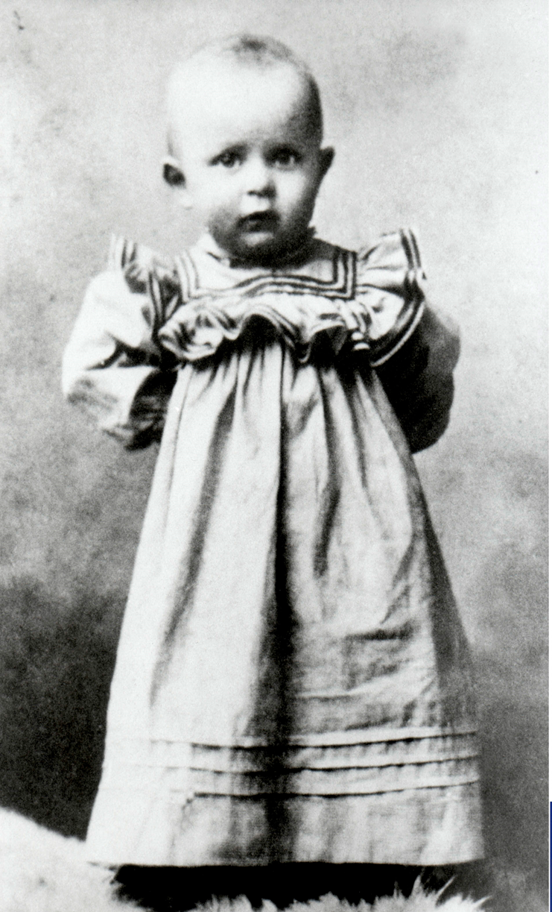

Slide 4
Chrzest Karola Wojtyły. Przechodzień: dzień dobry, panie poruczniku! Witam, pani Emilio! Chłopcy: O, państwo Wojtyłowie! Dzień dobry! Pani z koszykiem warzyw: Gratulujemy narodzin synka! Zagląda z ciekawością do zawiniątka. Jakiż śliczny chłopiec! Jakie nadaliście mu imię? Karol: To Karol Józef. Drugi syn w rodzinie. Ma już miesiąc. Właśnie został ochrzczony przez księdza Żaka. Emilia: Dokładnie to miesiąc i dwa dni. Rośnie jak na drożdżach. Ciekawe, na kogo nam on wyrośnie, prawda, Karolu? Karol: Może zostanie wojskowym, jak ojciec? Emilia: A może też będzie chciał leczyć ludzi, jak Mundek, nasz starszy syn? Chłopcy: Piłkarzem! Pewnie będzie piłkarzem! Przechodzień: Spojrzenie ma takie mądre. To chyba będzie wielki człowiek! Pani z koszykiem warzyw: Bóg jeden wie, dokąd go zaprowadzi… Niech chowa się zdrowo! Do zobaczenia.

Slide 5
DZIECIŃSTWO

Slide 6
Któż mógł wtedy przypuszczać, że w to czerwcowe popołudnie 1920 roku mieszkańcy Wadowic rozmawiają o głowie katolickiego Kościoła, o jednym z najważniejszych ludzi świata, o przyszłym świętym…? Myślicie może, że ktoś taki od dziecka przystrojony jest aureolą, a cały dzień spędza na modlitwie? Owszem, mały Karolek, wychowany w głęboko religijnej rodzinie, często kierował myśli ku Bogu, ale poza tym zachowywał się zupełnie tak samo jak inne dzieci. Na przykład jak moi koledzy z klasy…

Slide 7
Chłopiec 1: Ten gol się nie liczy! Chłopiec 2: A właśnie, że się liczy! Chłopiec 3: Co z ciebie za sędzia? Przecież trafiłem! Chłopiec 4: Nie trafiłeś, widziałem! Chłopiec 2: A ja widziałem, że trafił. Karol Dość tych hałasów! Po co kłótnie? Zaczniemy mecz jeszcze raz i po sprawie. Ale jutro, bo dziś już muszę biec na nabożeństwo. Chłopiec 1: Lolek ma rację. Po co się kłócić? Chłopiec 3: No właśnie. My się tu sprzeczamy o jedną bramkę, a tymczasem Lolek strzelił dzisiaj aż cztery! Wszyscy wiwatują: Brawo, Lolek! Chłopiec 1: Poznajcie najlepszego gracza dzisiejszego dnia: Karol Wojtyła zwany Lolkiem. Chłopiec 4: Nie ma co gadać. Dziś nie było lepszego…

Slide 8
MŁODOŚĆ

Slide 9
Czasami, przyglądając się moim kolegom podczas gry w piłkę, myślę – kto wie, może i wśród nich biega przyszły papież, przywódca państwa, wybitny lekarz albo chociażby piłkarz znany na całym świecie? Lolek chyba także nie przypuszczał, jak ambitny plan ma wobec niego Bóg…

Slide 10
Pani Agata: Jaki ciężki kosz, pani Marianno! Sama pani nie da rady. Pani Marianna: Ano, ciężki, droga Agato. Ale całą drogę z targu pomógł mi go nieść młody człowiek. A jaki on miły! Pani Bożena: Któż taki? Pani Marianna: Ano młody Wojtyła. Karol, syn nieboszczki Emilii. Pani Bożena: Biedny chłopiec. Miał ledwo 9 lat, gdy matka mu umarła. Co za smutek dla niego i ojca. Pani Agata: Nie dość, że pożegnali matkę, trzy lata później starszy brat Edmund śmiertelnie zaraził się chorobą… Pani Bożena: Tak słyszałam. Podobno był lekarzem… Pani Marianna: I tak zostali sami, Karol z ojcem. Ale dobre z niego dziecko. Uczy się w liceum, a z łaciny czy filozofii to najlepszy w klasie. Pani Agata: A jaki on pobożny! Z ojcem Biblię czytają co wieczór. Pani Marianna: Nieraz widziałam, jak przed szkołą biegł do kościoła. Dobry z niego chłopak wyrósł… Pani Bożena: Córka mi opowiadała, że chce zostać aktorem. A zdolny taki! Może i tym aktorem będzie? Pani Agata: Kto wie, kim on będzie? Chyba sam Bóg jedyny…

Slide 11
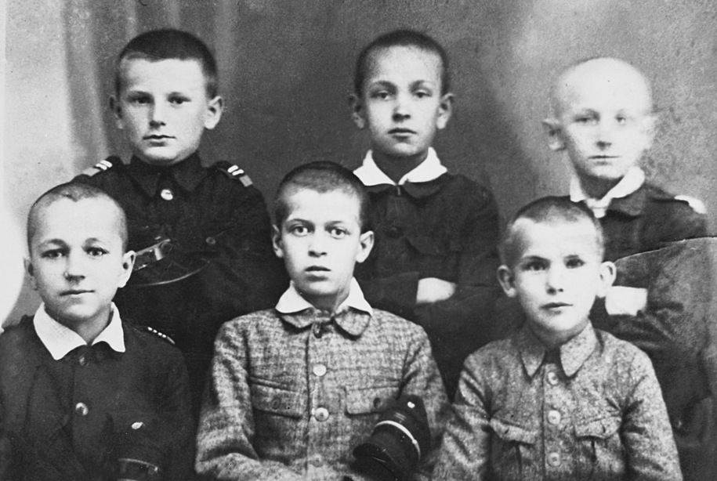

Slide 12
WOJNA

Slide 13
Może i Lolek zostałby aktorem… Po zdanym egzaminie dojrzałości przeniósł się z ojcem do Krakowa i rozpoczął studia na Uniwersytecie Jagiellońskim. Studiował tam filologię polską. Co to znaczy? To znaczy, że kochał książki, czytał, rozmyślał, nawet sam próbował swych sił i, jak sądzę, nie robił paskudnych błędów ortograficznych. A u was, jak tam z ortografią…? Ale bywa czasami tak, że nasze plany krzyżuje los. A smutny los sprawił, że gdy Karol Wojtyła wkraczał na pierwsze ścieżki dorosłości, wybuchła wojna…

Slide 14
Karol nad grobem ojca. Zapala znicz. Obok przechodzi ksiądz Figlewicz. Ksiądz: Karolu, to ty? Przyszedłeś odwiedzić grób ojca? Karol: O, ksiądz Figlewicz! Tak, to już rok odkąd tato nie żyje. Ksiądz: Oj tak, wojna to trudny czas dla nas wszystkich…A teatr, Karolu? Nadal jest ci bliski? Karol: O tak. Razem z przyjaciółmi z Teatru Rapsodycznego wierzymy, że teatr to też taka walka. Walka o ocalenie polskości.

Slide 15
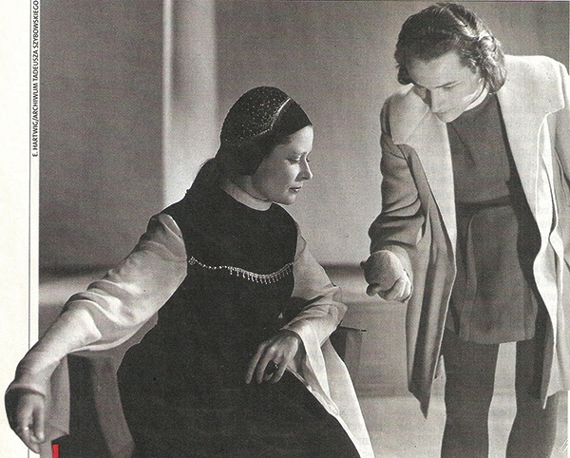

Slide 16
Ksiądz: Gdy Bóg da, wojna się skończy, a wtedy może będziesz aktorem. Karol: Księże, uwielbiam teatr, ale nie będę aktorem… Jestem zdecydowany. Chcę zostać księdzem. Jestem już pewien – chcę pójść tą drogą. Jestem gotów wyruszyć w ten rejs!

Slide 17
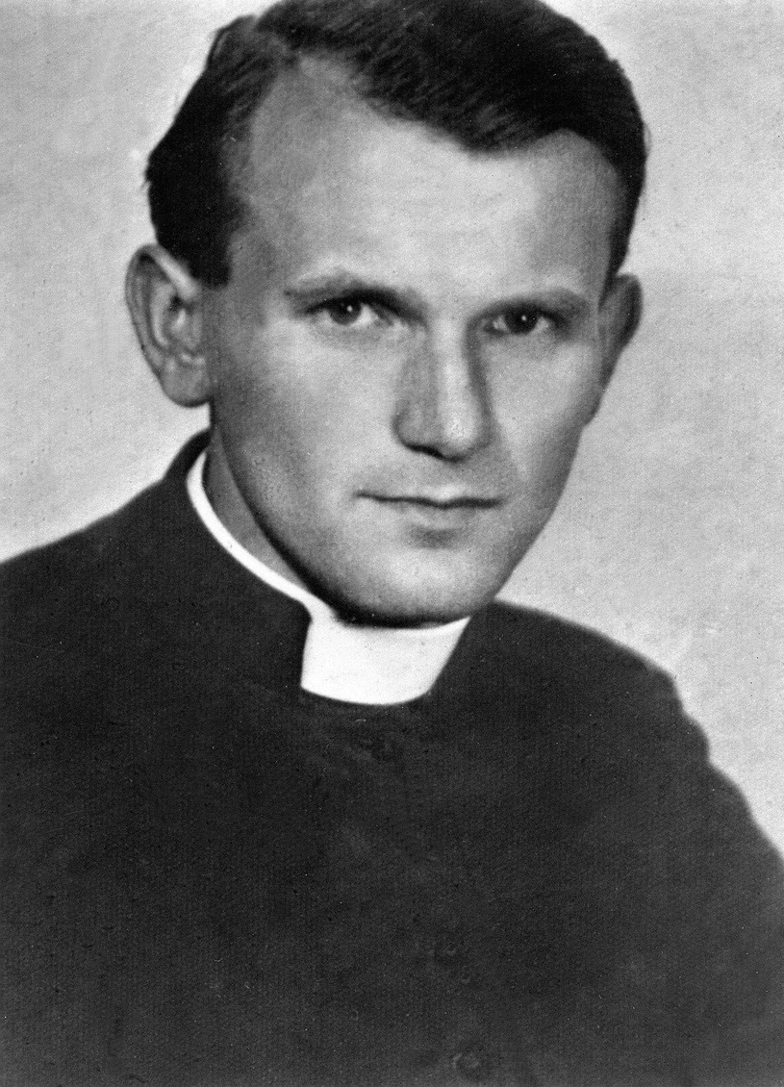

Slide 18
PODRÓŻE

Slide 19
I tak Karol wsiadł do łodzi swojego powołania. Pod okiem doświadczonych krakowskich kapłanów rozwijała się jego duchowość i wytrwałość w obranej drodze. Gdy wojna się zakończyła, a Wojtyła znakomicie zdał egzaminy na wydziale teologii, nadeszła uroczysta chwila. 1 listopada 1946 w kaplicy w Pałacu Arcybiskupów Krakowskich kardynał Adam Stefan Sapieha wyświęcił Karola Wojtyłę na księdza. Już dzień później młody ksiądz odprawił swoją pierwszą mszę, a niedługo potem został wysłany do Rzymu, aby kontynuować studia.

Slide 20
Panna Weronika: Co to za śpiewy? Kto tak hałasuje w lesie nad rzeką? Panna Maja: Wszystkie ryby panowie przestraszą! Panna Julia: A, to panowie studenci na spływie kajakowym? Student 1: Tak, pierwszy etap trasy za nami. To nie my tak hałasujemy. To wujek ciągle śpiewa. Panna Natalia: Wujek? Wszystkich panów wujek? Student 2: Nie, prawdziwym wujkiem to nie jest, ale go tak nazywamy! Student 3: Żeby milicja się nie domyśliła… Panna Julia: A czego, jeśli wolno spytać? Student 1: A tego, że nasz wujek to tak naprawdę… ksiądz! Panna Kornelia: Ksiądz? Bez sutanny? I z wiosłem w ręku? Student 2: A jakże. I kajakiem pływa, i po górach wędruje, na rower wsiądzie, a zimą narty przypina. Panna Maja: Nie do wiary! Zamiast siedzieć w kościele? Student 2: Nasz duszpasterz, Karol Wojtyła, chce naśladować Chrystusa. Wędrować jak on dwa tysiące lat temu. Student 3: Mówi nam, że to też jest katecheza: nad strumykiem, na górskim szczycie, na leśnej polanie – tu wszędzie można poczuć Boga. Student 4: A my uwielbiamy wędrówki z naszym wujkiem. Ale teraz już się grzecznie pożegnamy, bo wujek się pogniewa, jak się spóźnimy na mszę. Panna Kornelia: Msza? Tutaj, nad rzeką? Przecież tu nie ma kościoła. Student 1: Ale Bóg jest! Tak mówi wujek! A on zawsze wie, co mówi!

Slide 21
Małżeństwo – Tadeusz i Halina – oraz ich przyjaciel Mieczysław. Halina trzyma w ręce list i pokazuje go mężowi. Halina: Tadeuszu, Mietku, spójrzcie, list z samego Rzymu. Tadeusz: Z Rzymu? Któż to do nas pisze z Rzymu? Halina: Karol Wojtyła. O, przepraszam, teraz to ojciec Karol. Studiuje tam teologię. A jak pięknie opisuje plac świętego Piotra! Zawsze miał talent literacki. Mieczysław: I nie tylko. Aktor z niego był nie lada. Niektórzy w naszym teatrze wręcz uważali, ze rezygnując z aktorstwa, zakopuje swój talent. Halina: A on tymczasem odnalazł inny talent. Talent kapłaństwa. Pamiętam, jak opowiadał, że jeszcze w seminarium klerycy robili mu psikusy i wieszali na drzwiach pokoju kartkę: Karol Wojtyła – przyszły święty. Tadeusz: A pamiętasz, jak był przejęty, gdy chrzcił naszą córeczkę? To był jego pierwszy chrzest! Czasu miał niewiele, bo tuż po uroczystości musiał pędzić na pociąg do Katowic, a stamtąd to już prosto do Włoch! Halina: Nie zapomnę tego, miał jechać tak daleko, a cały jego prowiant to dwie kromki chleba… Tadeusz: I trochę słoniny. Skromny i pokorny. Cały Karol. Halina :Pisze, że odwiedził Francję, Belgię i Holandię. I wiesz co, spowiadał się u samego ojca Pio! A teraz pracuje nad pracą doktorską. Tadeusz: Fiu, fiu, daleko zajdzie ten nasz przyjaciel. Mieczysław: To może on rzeczywiście tym świętym zostanie?

Slide 22
PRACA ZE STUDENTAMI

Slide 23
Kiedy myślicie o człowieku świętym, jak go sobie wyobrażacie? W klasztornej celi z różańcem w ręku? Wśród ubogich i opuszczonych…? A może w ciszy i skupieniu studiującego święte słowa? A może…

Slide 24
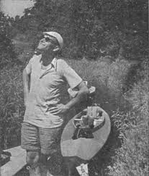

Slide 25
KARIERA

Slide 26
Beztroska atmosfera letniego czasu może was nieco zmylić. To nie były w pełni szczęśliwe czasy dla Polski. Pamiętajcie, władzę po wojnie przejęli komuniści, którym zależało na osłabieniu roli Kościoła. Ludziom nie żyło się dobrze, protestowali, jak na przykład w 1956 roku w Warszawie. Chcieli lepszego życia, ale jedno z ich haseł brzmiało: „my chcemy Boga”. Bycie duchownym było prawdziwym wyzwaniem. W takiej właśnie atmosferze Karol Wojtyła został mianowany biskupem pomocniczym Krakowa. A kiedy dotarła do niego ta wieść? Właśnie podczas jednej z kajakowych wypraw. A potem kariera Karola Wojtyły potoczyła się w szybkim tempie.

Slide 27
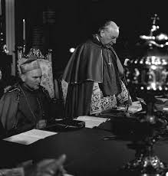

Slide 28
Panowie z Urzędu Bezpieczeństwa. Pan w garniturze: Towarzysze, temu człowiekowi trzeba się przyjrzeć. Wojtyła Karol. Pan w marynarce: Co o nim wiemy? Pan w garniturze: Został biskupem, mając 38 lat. Z kardynałem Wyszyńskim uczestniczył w Soborze Watykańskim. A miał zaledwie 47, gdy papież ogłosił go kardynałem. Pan w koszuli: Tak młody i już kardynał? Musi być ambitny… Pan w marynarce: Hmmm, staje się coraz ważniejszy w Kościele. Pan w garniturze: To on wywalczył kościół w Nowej Hucie. A przecież specjalnie budowaliśmy to miasto bez kościoła. Pan w koszuli: Ludzie go uwielbiają. Gdy w Nowej Hucie nie było kościoła, zorganizował pasterkę na wolnym powietrzu. Przyszły tłumy. Pan w marynarce: Dużo podróżuje. Musimy wiedzieć dokąd, z kim i po co się spotyka. Pan w koszuli: Przyciąga wielu ludzi do kościoła. Trzeba go mieć na oku. Pan w garniturze: Tak jest, towarzysze, nie spuszczajcie go z oka!

Slide 29
JAN PAWEŁ I

Slide 30
Podsłuchy czy śledzenie nie przeszkodziły Wojtyle kontynuować swej misji. Zaczął się czas licznych podróży. Najpierw był wyjazd do Kanady, potem wizyta w Stanach Zjednoczonych, a następnie: Australia, Nowa Zelandia, Papua Nowa Gwinea i Filipiny. A tymczasem w Watykanie…

Slide 31
Sprzedawca gazet 1: Niesamowite wieści! Zmarł papież Paweł VI. Watykan wybierze nowego papieża. Świat potrzebuje papieża dialogu. Sprzedawca gazet 2: Uwaga, ważne wiadomości: 25 sierpnia 1978 roku rozpocznie się konklawe. Kardynałowie będą wybierać papieża. Kto nim zostanie? Sprzedawca gazet 1: Dzisiejsze gazety informują: 111 kardynałów z 38 krajów w Kaplicy Sykstyńskiej wybiera papieża. Sprzedawca gazet 2: Najnowsze wieści! Papież wybrany! Głową Kościoła zostaje Albino Luciani i przyjmuje imię Jana Pawła I. Sprzedawca gazet 1: Z ostatniej chwili. Sensacyjne wieści z Rzymu! Zaledwie 34 dni od wyboru papieża głowa kościoła umiera w nocy. Świat ponownie stoi przed koniecznością wyboru papieża. Sprzedawca gazet 2: Najnowsze wiadomości! Kolejne konklawe ustanowiono na 15 października. Kiedy poznamy imię nowego papieża? Razem czytają: Wśród głośnych nazwisk pojawia się nazwisko Polaka – Karola Wojtyły.

Slide 32
WYBÓR

Slide 33
Kiedy ksiądz Mieczysław Maliński mówił do swego przyjaciela Karola Wojtyły, że ten zostanie papieżem, mogło to brzmieć jak żart. Papież spoza Włoch? To się nie zdarzyło od 1523 roku. Papież ze słowiańskiego kraju? Kardynał z Polski, kraju rządzonego przez komunistów? Nie, to chyba niemożliwe… Pamiętajcie, nie ma rzeczy niemożliwych!

Slide 34
Polonijna rodzina, przygotowują się do oglądania transmisji. Mężczyzna: Cicho już! Zobaczmy, co tam w Watykanie! Już cztery razy głosowano! A dym wciąż czarny. Kobieta 1: Mówi się, ze Wojtyła, nasz rodak, ma szansę zostać papieżem. Mężczyzna: Cicho już, zaraz się zaczyna…Psst… Kobieta 2: Co to za radość dla Polaków! Kobieta 3: Ciekawe, czy nasza rodzina z Krakowa też siedziała przed telewizorem? Mężczyzna 2: Nawet jeśli, nie myśl, że komunistyczne władze pozwoliły im obejrzeć transmisję z wyboru papieża. My tu, w Chicago, wcześniej niż w Krakowie wiemy, że… Wszyscy: Mamy papieża Polaka! Mężczyzna 1: Nie martw się, dowiedzą się. A wtedy wszystkie dzwony zadzwonią radośnie. Wszyscy: Wiwat Jan Paweł II!

Slide 35
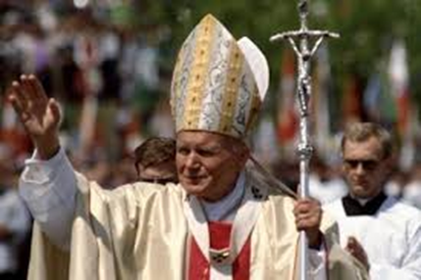

Slide 36
PIELGRZYMKI

Slide 37
I tak się stało. To był niezwykły pontyfikat. Nieustająca praca i modlitwa, spotkania, audiencje, narady, pisanie encyklik. Starania o dialog pomiędzy różnymi kościołami, troska o młodych. To także tysiące przebytych kilometrów, pielgrzymki do najodleglejszych zakątków świata. A wśród nich pielgrzymki szczególnie ważne – te do ojczyzny.

Slide 38
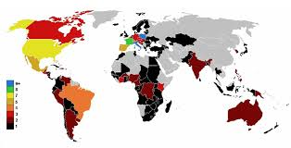

Slide 39
ZAMACH

Slide 40
Ale czym są nawet najszczersze życzenia wobec nieprzewidzianych niebezpieczeństw? Podczas swej pierwszej papieskiej mszy papież mówił: nie lękajcie się. Czy lękał się wtedy, 13 maja na placu świętego Piotra? Prezenterka: Drodzy widzowie! Oto najnowsze wieści z Watykanu. W oficjalnym komunikacie Stolicy Apostolskiej czytamy: 13 maja 1981 roku o godzinie 17.13 na placu świętego Piotra został postrzelony ojciec święty Jan Paweł II. Zamachowcem był 23-letni Turek Ali Agcza. Zamachowiec został zatrzymany. Ojciec święty został dotkliwie zraniony w brzuch. Operacja w klinice Gemeli trwała 5 godzin. Powiodła się, a prognozy lekarzy są optymistyczne. Z relacji naszego korespondenta wynika, że Jan Paweł II modli się za brata, który do niego strzelił. Cały świat zjednoczył się w modlitwie o powrót papieża do zdrowia. Będziemy na bieżąco informować państwa o rozwoju wydarzeń.

Slide 41
OCENA PONTYFIKATU

Slide 42
Dwa lata później Jan Paweł II odwiedził w więzieniu człowieka, który chciał odebrać mu życie. Czy potrafilibyście być tak wielcy jak on? Pomyślcie o tym, gdy znów śmiertelnie pogniewacie się na kolegę z ławki, bo zrzucił wasz piórnik… Wielki papież, wielki człowiek, wielka osobowość. Nic dziwnego, że pokochali go ludzie na całym świecie. A ich miłość nie słabła.

Slide 43
DziennikarkA: Za co kochacie papieża Jana Pawła II? Pielgrzym 1: Papież dba o młodych ! zorganizował dla nas Światowe Dni Młodzieży! Kochamy go! Pielgrzym 2: To mądry duchowny! Rozmawia z wyznawcami innych religii. Doceniam to! Pielgrzym 3: Jeździ po całym świecie! Odwiedza ubogich i ciemiężonych. Pielgrzym 6: Napisał kilka wartościowych książek! I sztuk teatralnych. Pielgrzym 1: Jest niezwykle pracowity. To bardzo owocny pontyfikat! Pielgrzym 2: Potrafił wybaczyć zamachowcowi. To wielki czyn! Pielgrzym 6: To wzór dla ludzi na całym świecie!

Slide 44
To może jeszcze ja coś dodam. Proszę spojrzeć, z jakim trudem się porusza. Musi bardzo cierpieć. Przeszedł przecież poważne operacje biodra. Od wielu lat cierpi na chorobę Parkinsona. W ostatnich latach zdrowie ojca świętego mocno ucierpiało. Niektórzy radzili mu, by odpoczął, by się wycofał. A on wtedy co odrzekł? „ A czy Chrystus oddał swój krzyż?” Podziwiam Jana Pawła II…

Slide 45
ŚMIERĆ

Slide 46
Kobieta 1: Dzień dobry, pani Weroniko. Co pani taka zatroskana? Kobieta 2: Złe wieści płyną z Watykanu o zdrowiu naszego papieża. Kobieta 3: Słyszałam. Znów jest gorzej. Kobieta 1: całe Wadowice drżą z niepokoju o jego stan. Kobieta 2: Boję się, że będziemy musieli się z nim pożegnać. Z naszym ukochanym Karolem… Kobieta 3: Pójdźmy do kościoła. Będziemy się modlić za zdrowie Jana Pawła II. Kobiety: Chodźmy!

Slide 47
Ludzie gromadzili się nie tylko w rodzinnych Wadowicach. W ostatnich dniu życia tłumy ludzi w licznych miastach na świecie zbierały się, by trwać w modlitwie u boku ukochanego papieża.

Slide 48
2 kwietnia 2005 roku o godzinie 21.37 świat usłyszał tę najsmutniejszą z wieści – papież Jan Paweł II odszedł do domu Ojca. Pogrzeb Jana Pawła II odbył się sześć dni później. We mszy na placu świętego Piotra wzięło udział 300 tysięcy wiernych oraz 200 prezydentów i premierów. A ilu obejrzało ja na ekranach telewizorów? ! Wielu zgromadzonych na uroczystości ludzi już wtedy, w dniu pogrzebu Wojtyły przyniosło ze sobą transparenty.

Slide 49
Osoba 1: Santo subito! Jan Paweł II święty natychmiast! Osoba 2: Santo subito! Jan Paweł II był świętym człowiekiem! Pozostali skandują: Santo subito!

Slide 50
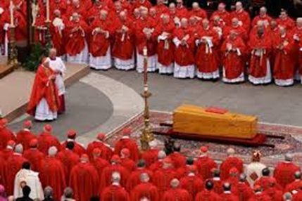
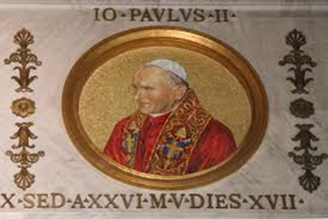

Slide 51
Spokojnie, droga do świętości jest znacznie dłuższa. Najpierw beatyfikacja, czyli uznanie za błogosławionego. Ta nastąpiła w kwietniu 2011 roku, a w 2014, również w kwietniu, papież Jan Paweł II został ogłoszony świętym. Teraz jest patronem rodzin, a my możemy się do niego zwracać i prosić o łaski. A także dziękować za tych 26 lat jego pięknego pontyfikatu. I pamiętać o Lolku, chłopcu, który stał się świętym…

Slide 52
